Slide 1

中生代技术&飞马网
2017技术嘉年华
付彪

Slide 2

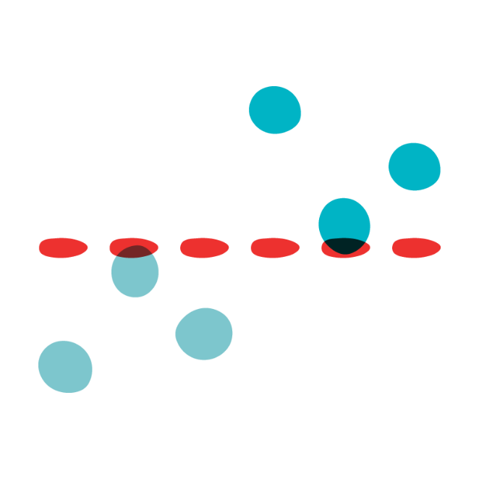
敏捷测试中的视觉验证探索

Slide 3

目录
我们的团队
一些痛点和挑战
解决方案—视觉验证
自动化实现
实践和价值

Slide 4

我们的团队

Slide 5







我们的团队
Business
BA
IM

Slide 6
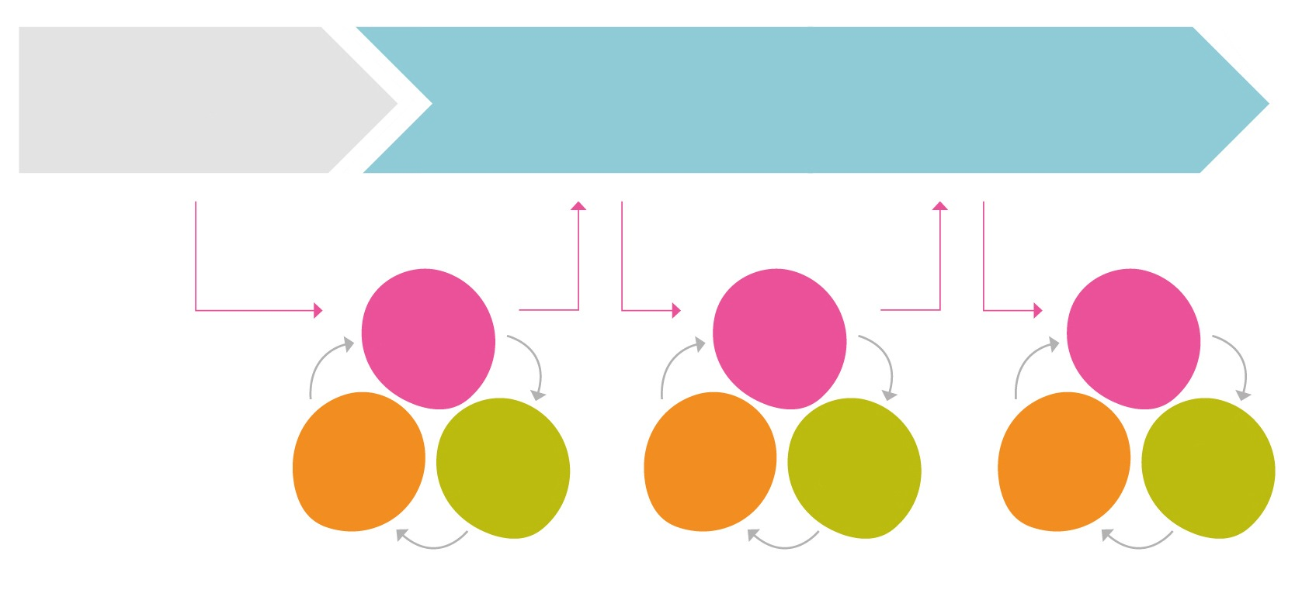
项目流程
项目启动
设计 — 开发 — 测试 — 发布
演示
演示
演示
开发
测试
开发
测试
开发
测试

Slide 7


开发与测试
Angular
Style
Guide
Selenium
React
AEM
Gradle
RESTful
API
Splunk
Gatling
PACT
Java
Script
Rest
Assured
Java
Guage
Cucumber
AWS
UT
TDD
BDD
ET

Slide 8

一些痛点和挑战

Slide 9
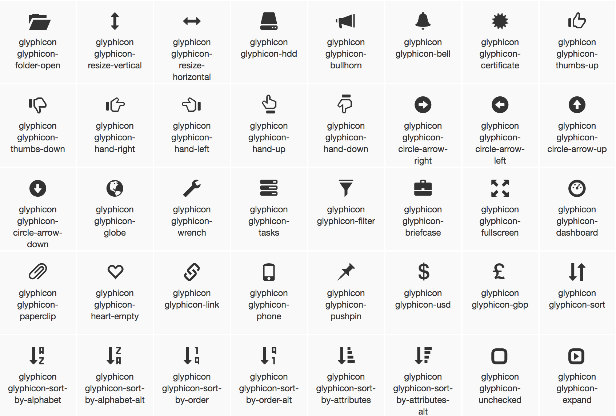
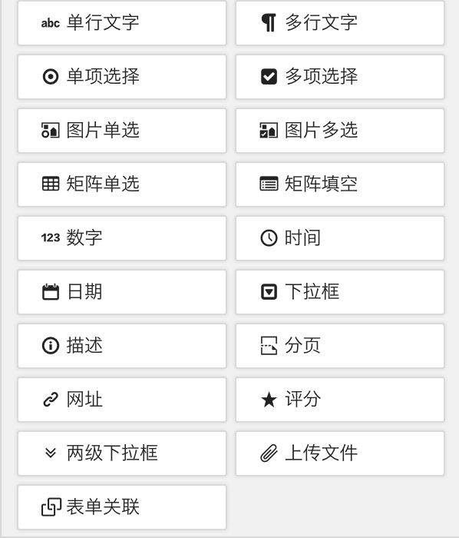


一些痛点 — Icon

Slide 10
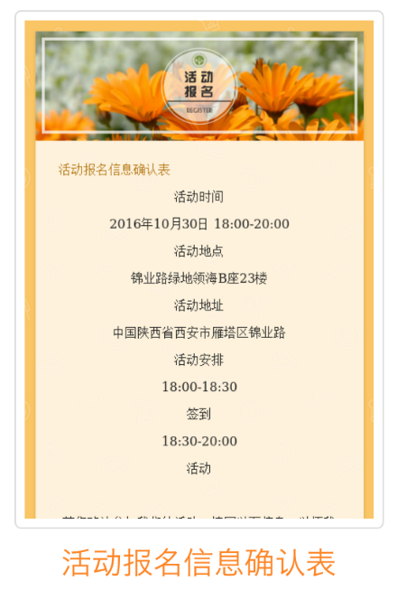
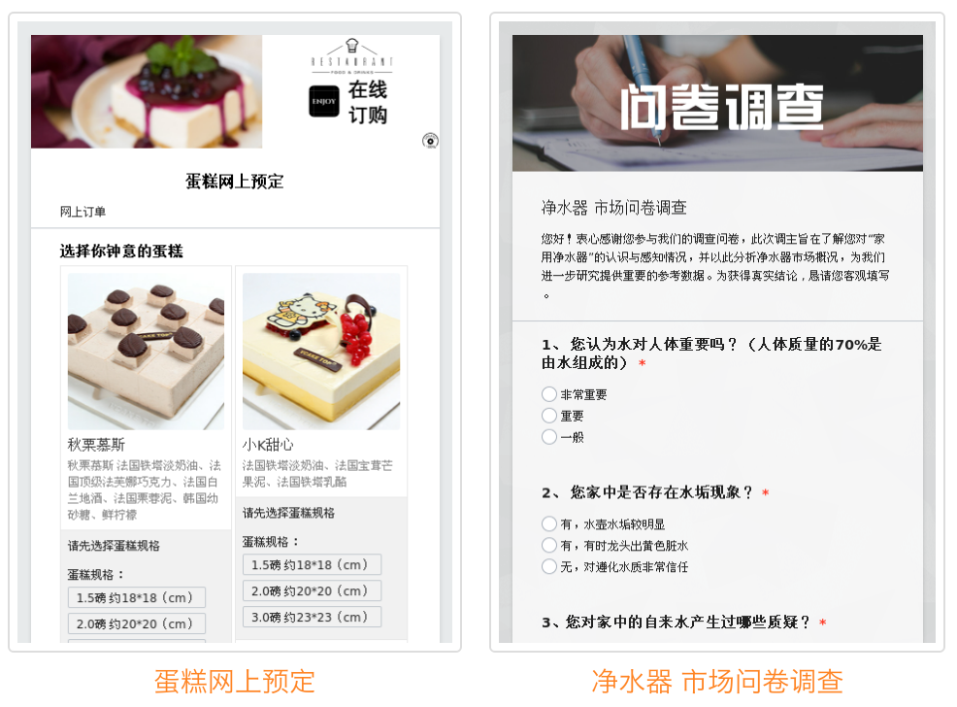
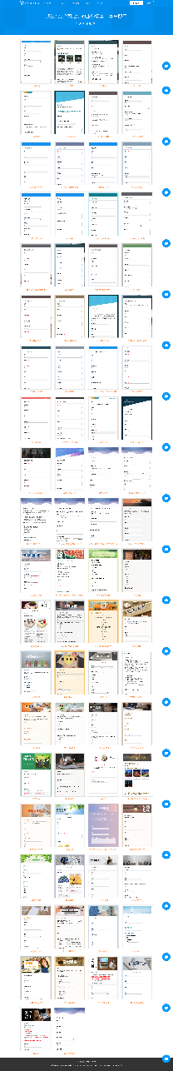
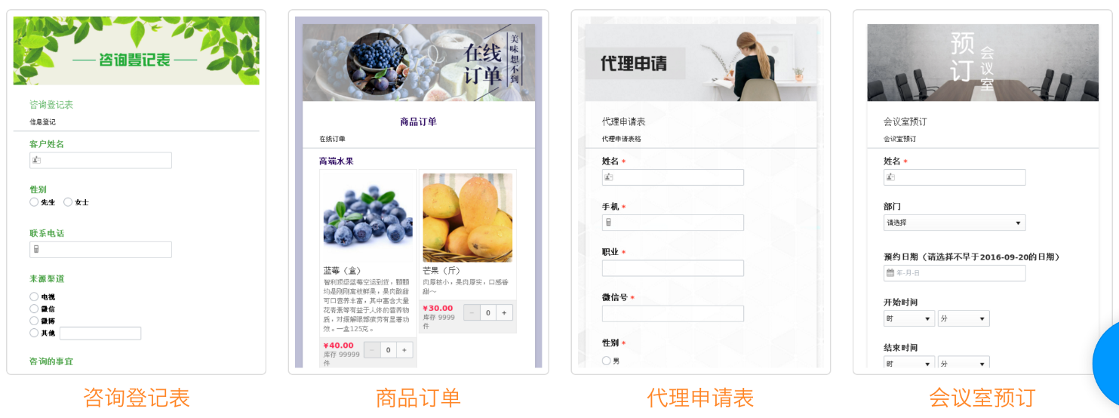
一些痛点 — Image

Slide 11
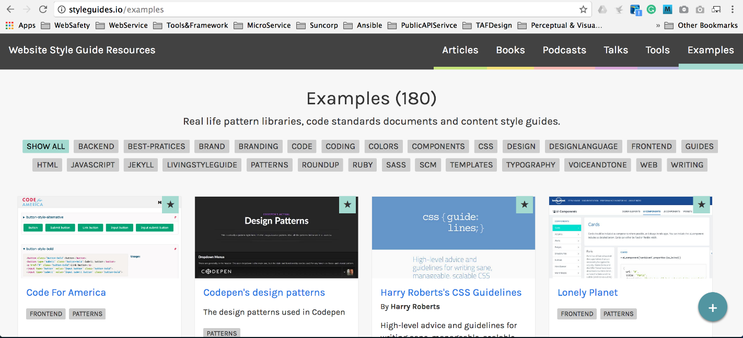
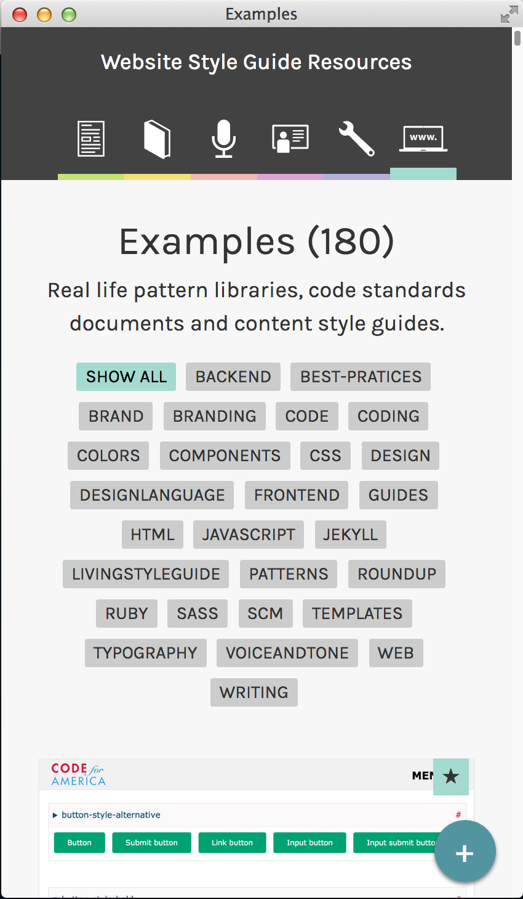
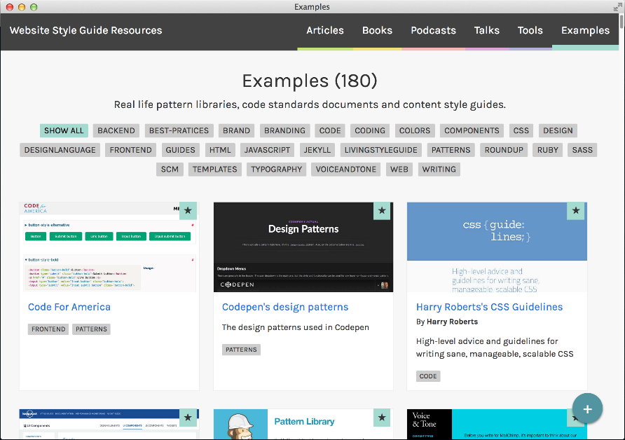
一些挑战 — Responsive

Slide 12
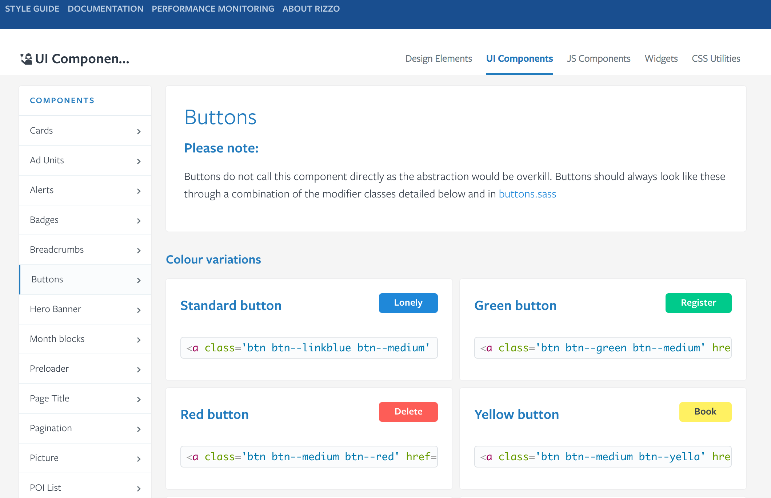
一些挑战 — Style Guide

Slide 13
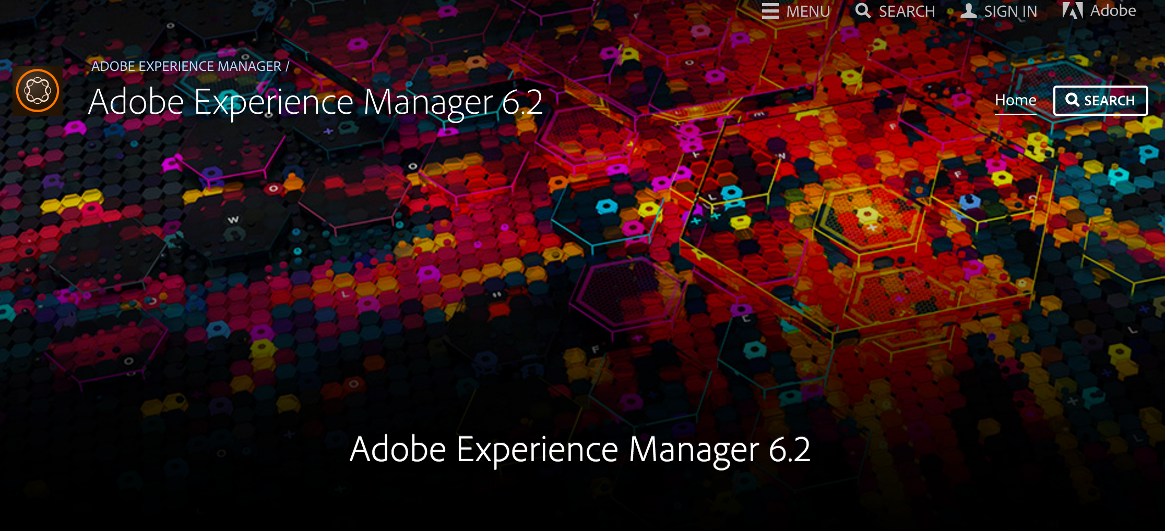
一些挑战 — AEM

Slide 14

解决方案

Slide 15
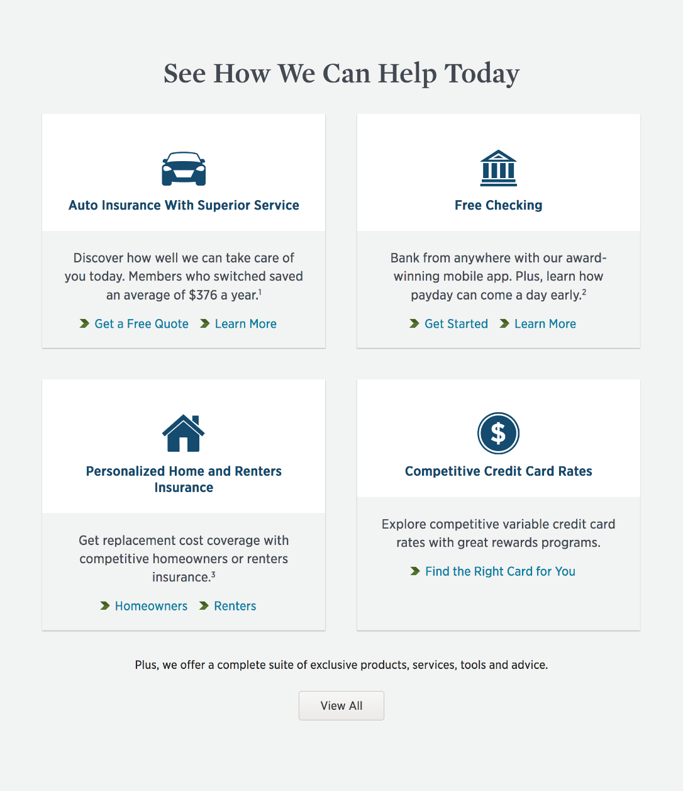
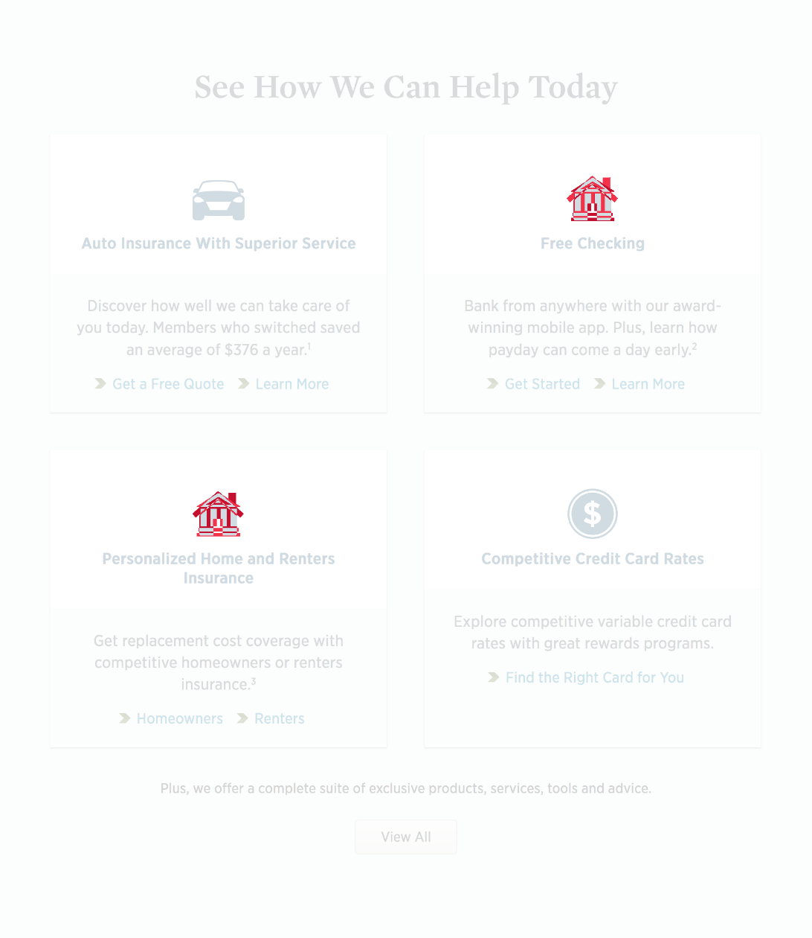
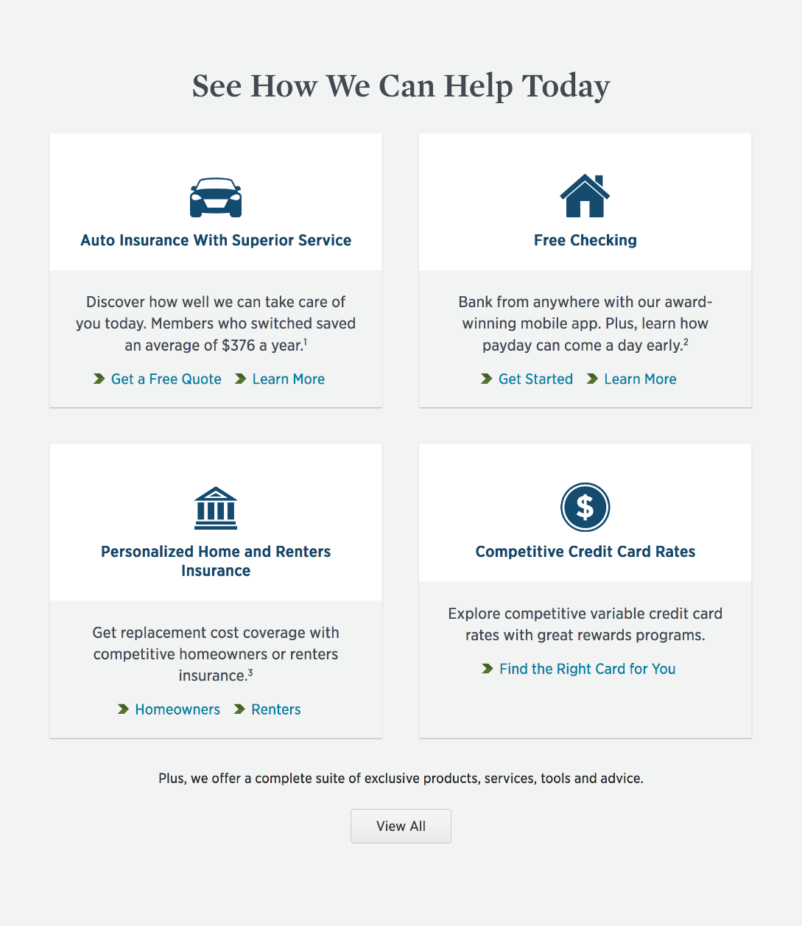
视觉验证
Visual Testing & Perceptual Testing

Slide 16

视觉验证
Visual Testing & Perceptual Testing
视觉验证是一种质量保证(QA)方式，通过获取和对比应用的图形界面来保证产品在设计和实现上的正确性。

Slide 17

Visual Testing & Perceptual Testing
视觉验证 — WHY?
准确的识别Icon & Image
高效的验证Responsive
自动化测试Style Guide & AEM的产品
弥补Selenium的测试盲点
增强对产品的信心
保障快速发布

Slide 18
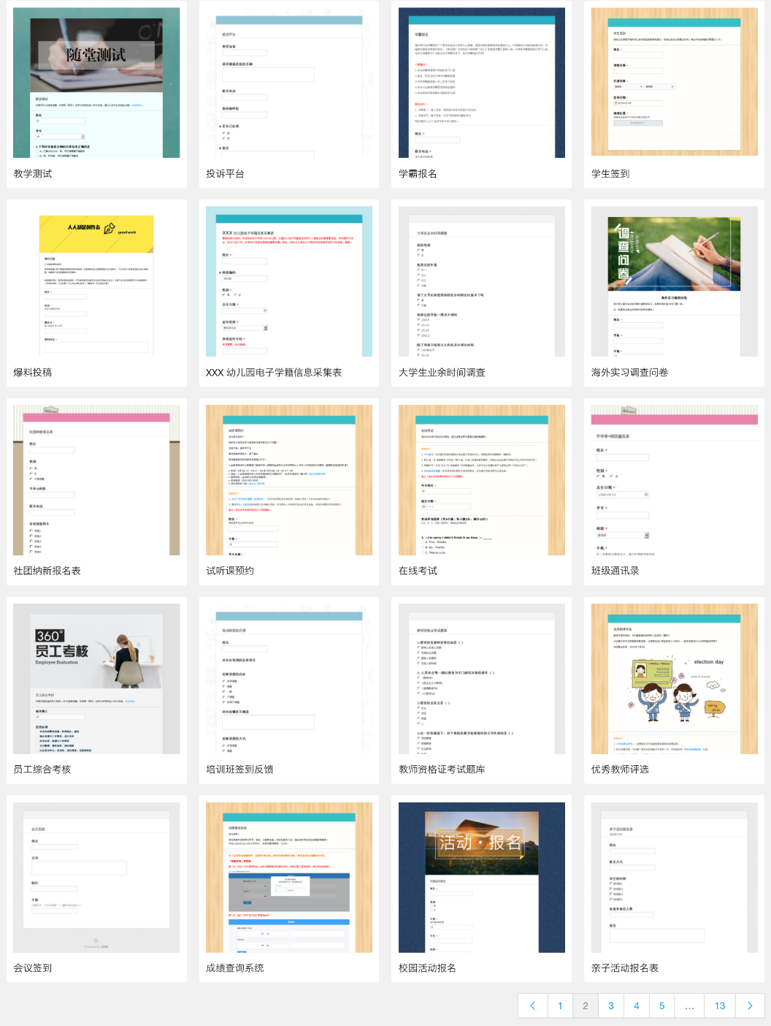
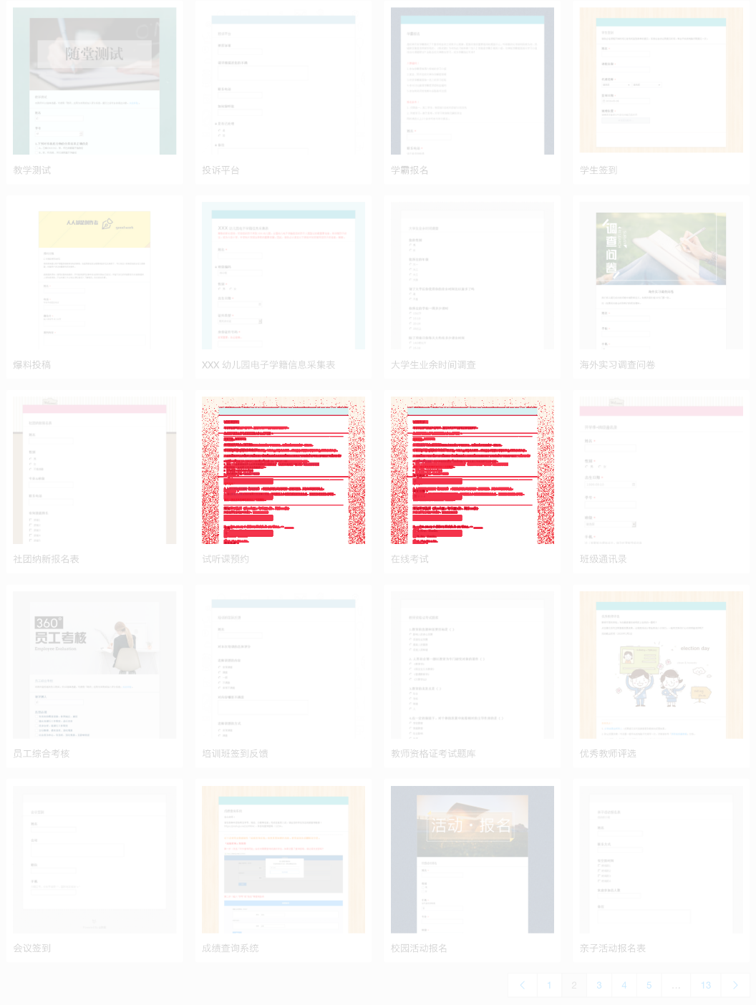

Visual Testing & Perceptual Testing
视觉验证 — 识别Icon & Image

Slide 19
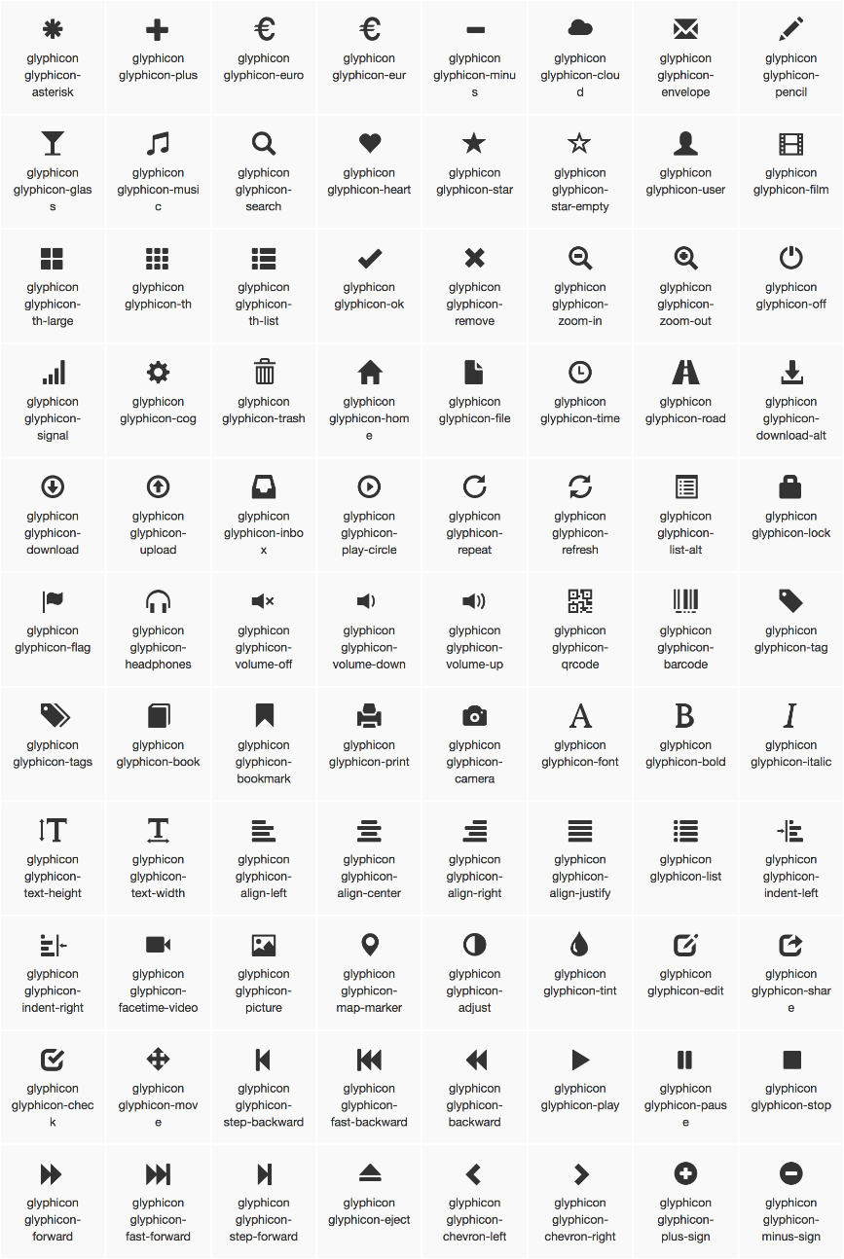
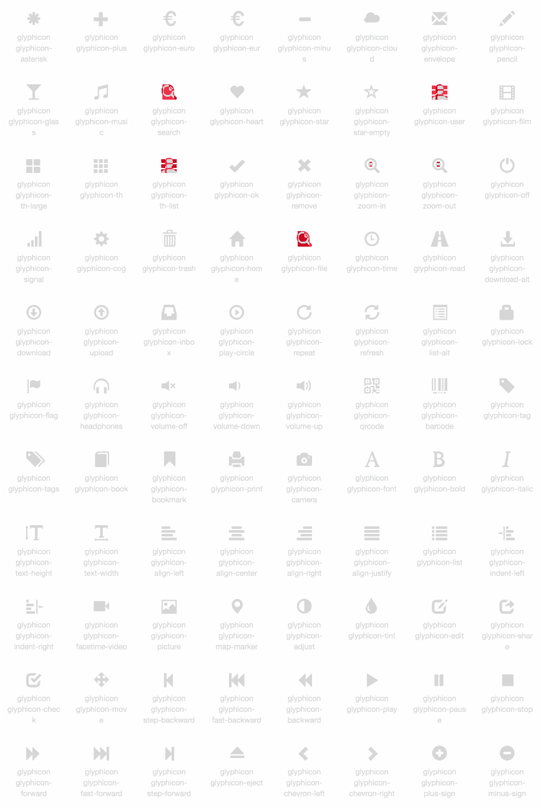
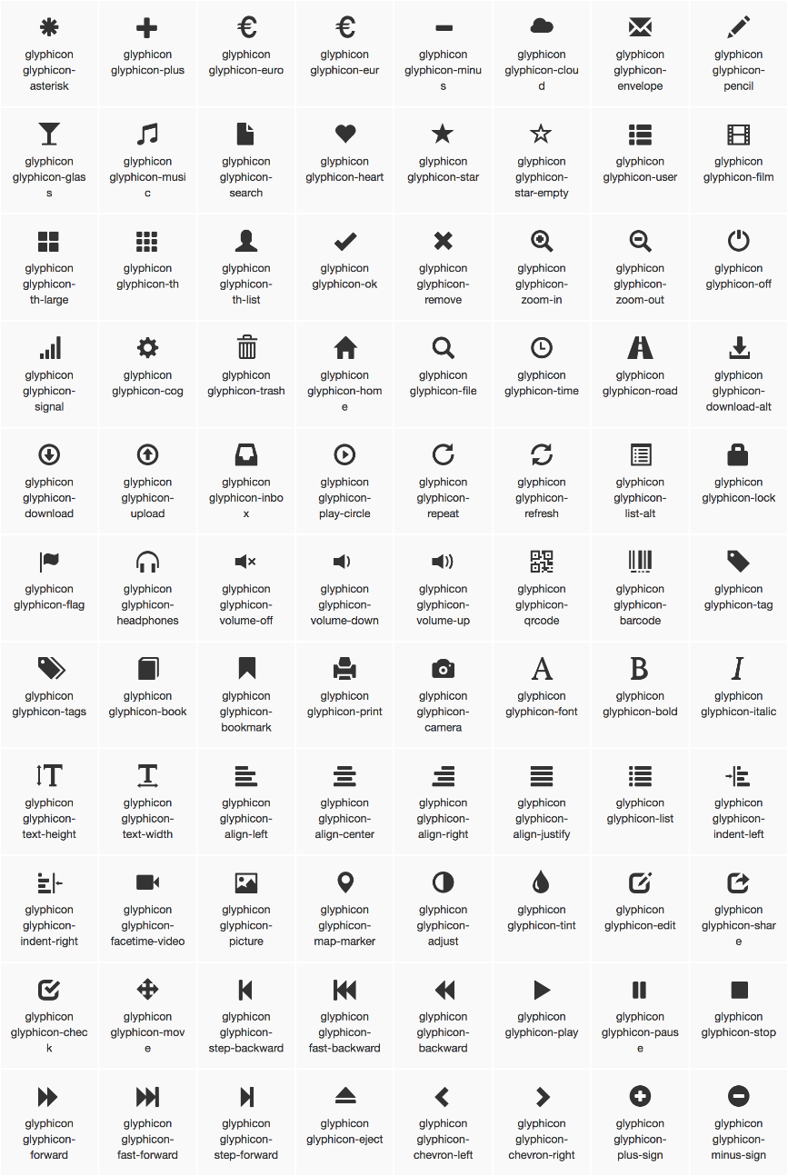
视觉验证 — 识别Icon & Image

Slide 20

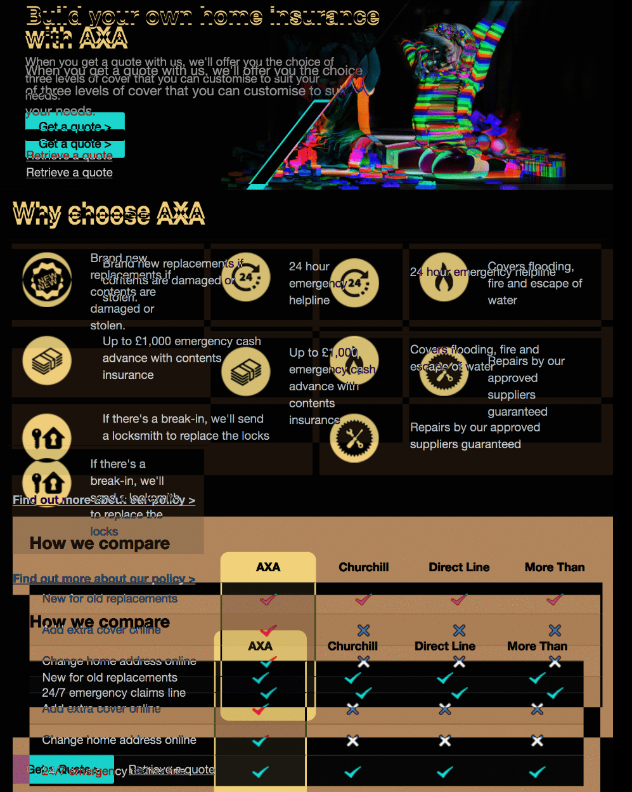

视觉验证 — 验证Responsive

Slide 21
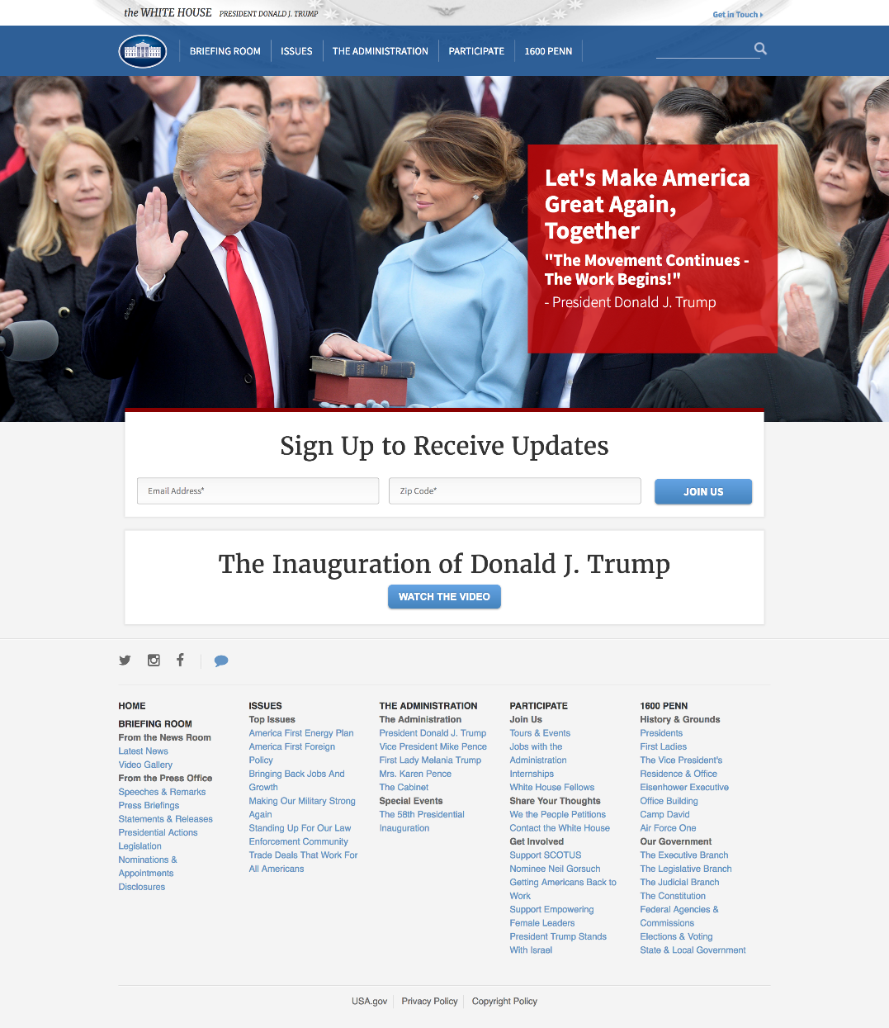
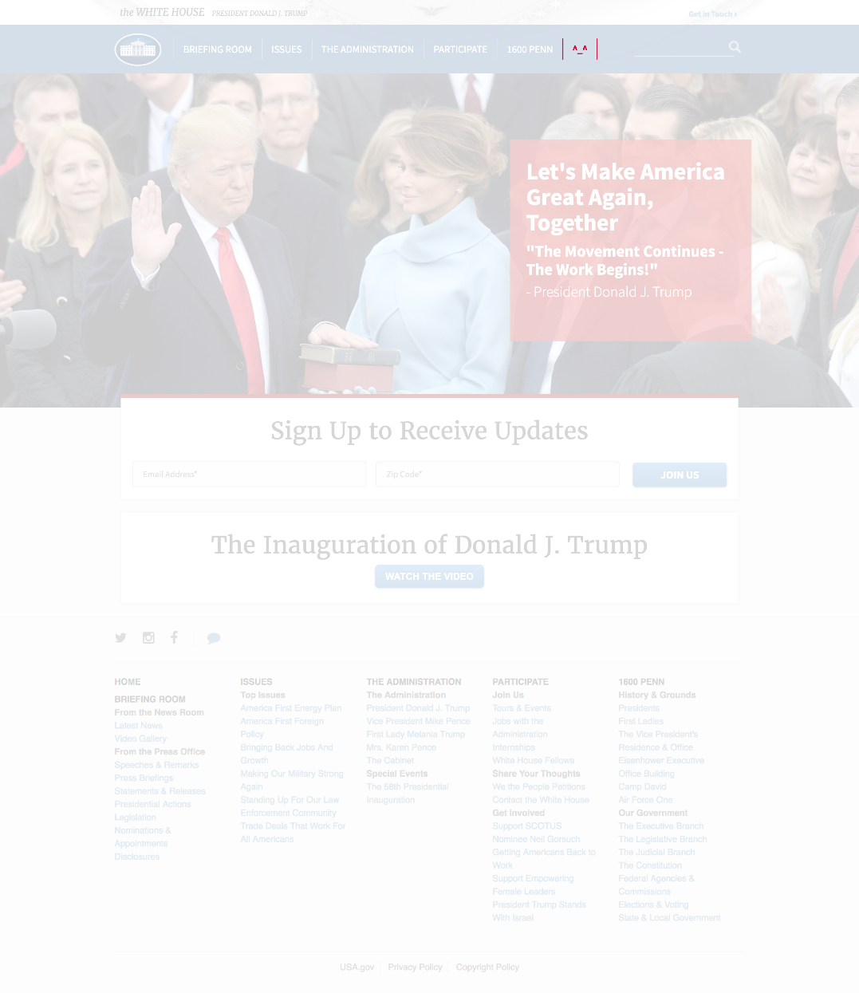

视觉验证 — 弥补Selenium测试盲点

Slide 22
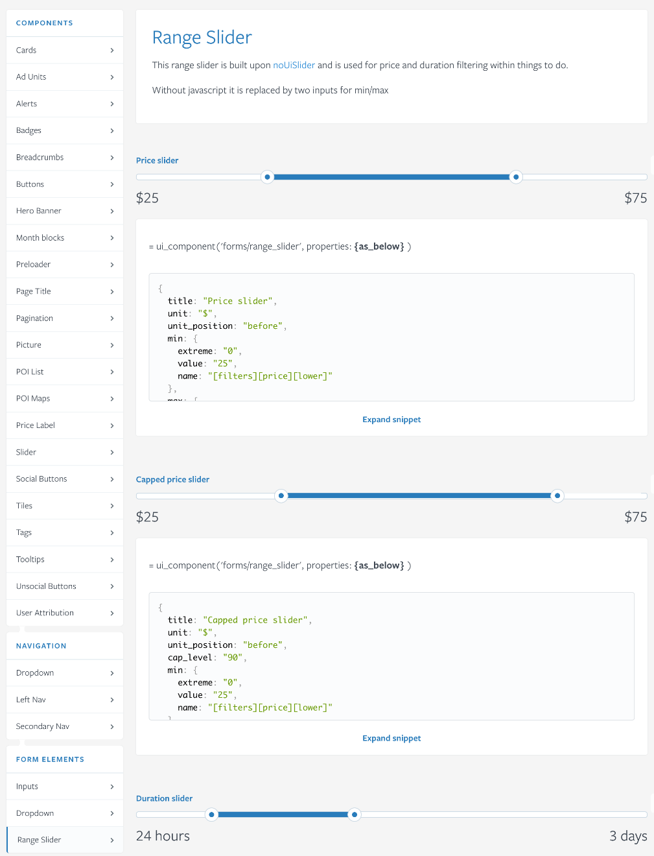
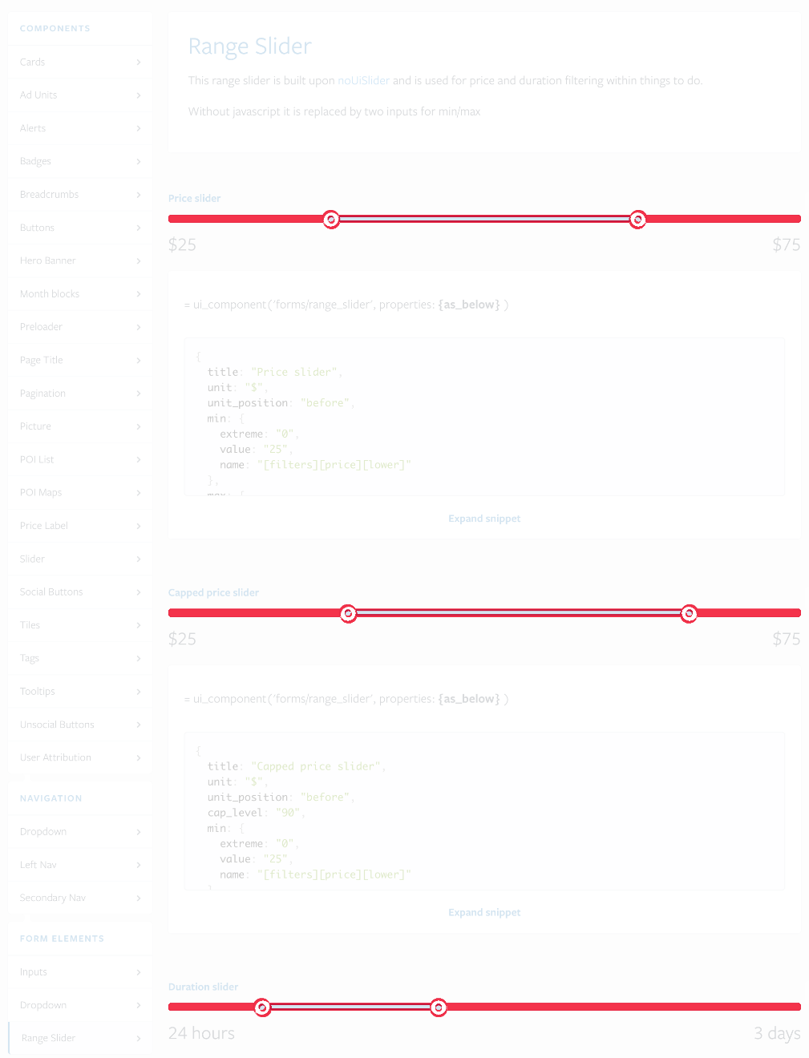
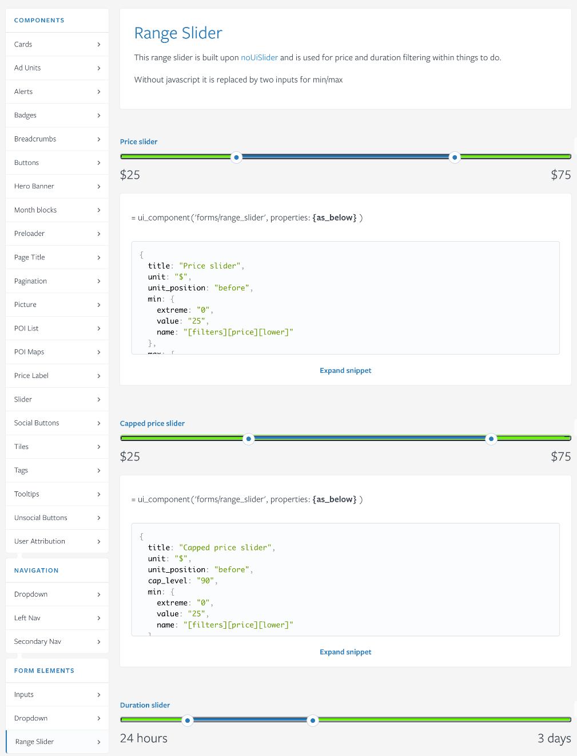
视觉验证 — 回归测试Style Guide

Slide 23

自动化

Slide 24
视觉验证 — 自动化流程
初始化Baseline
获取新截图
对比Baseline和新图
根据对比结果
选择更新Baseline
报告差异

Slide 25




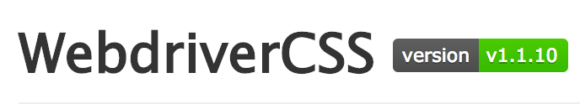















视觉验证 — 自动化工具
DPXDT

Slide 26

视觉验证 — BackstopJS
NPM & JavaScript
基于配置文件
全页面 & 单元素对比
使用CasperJS进行交互
CLI & Browser 报告

Slide 27
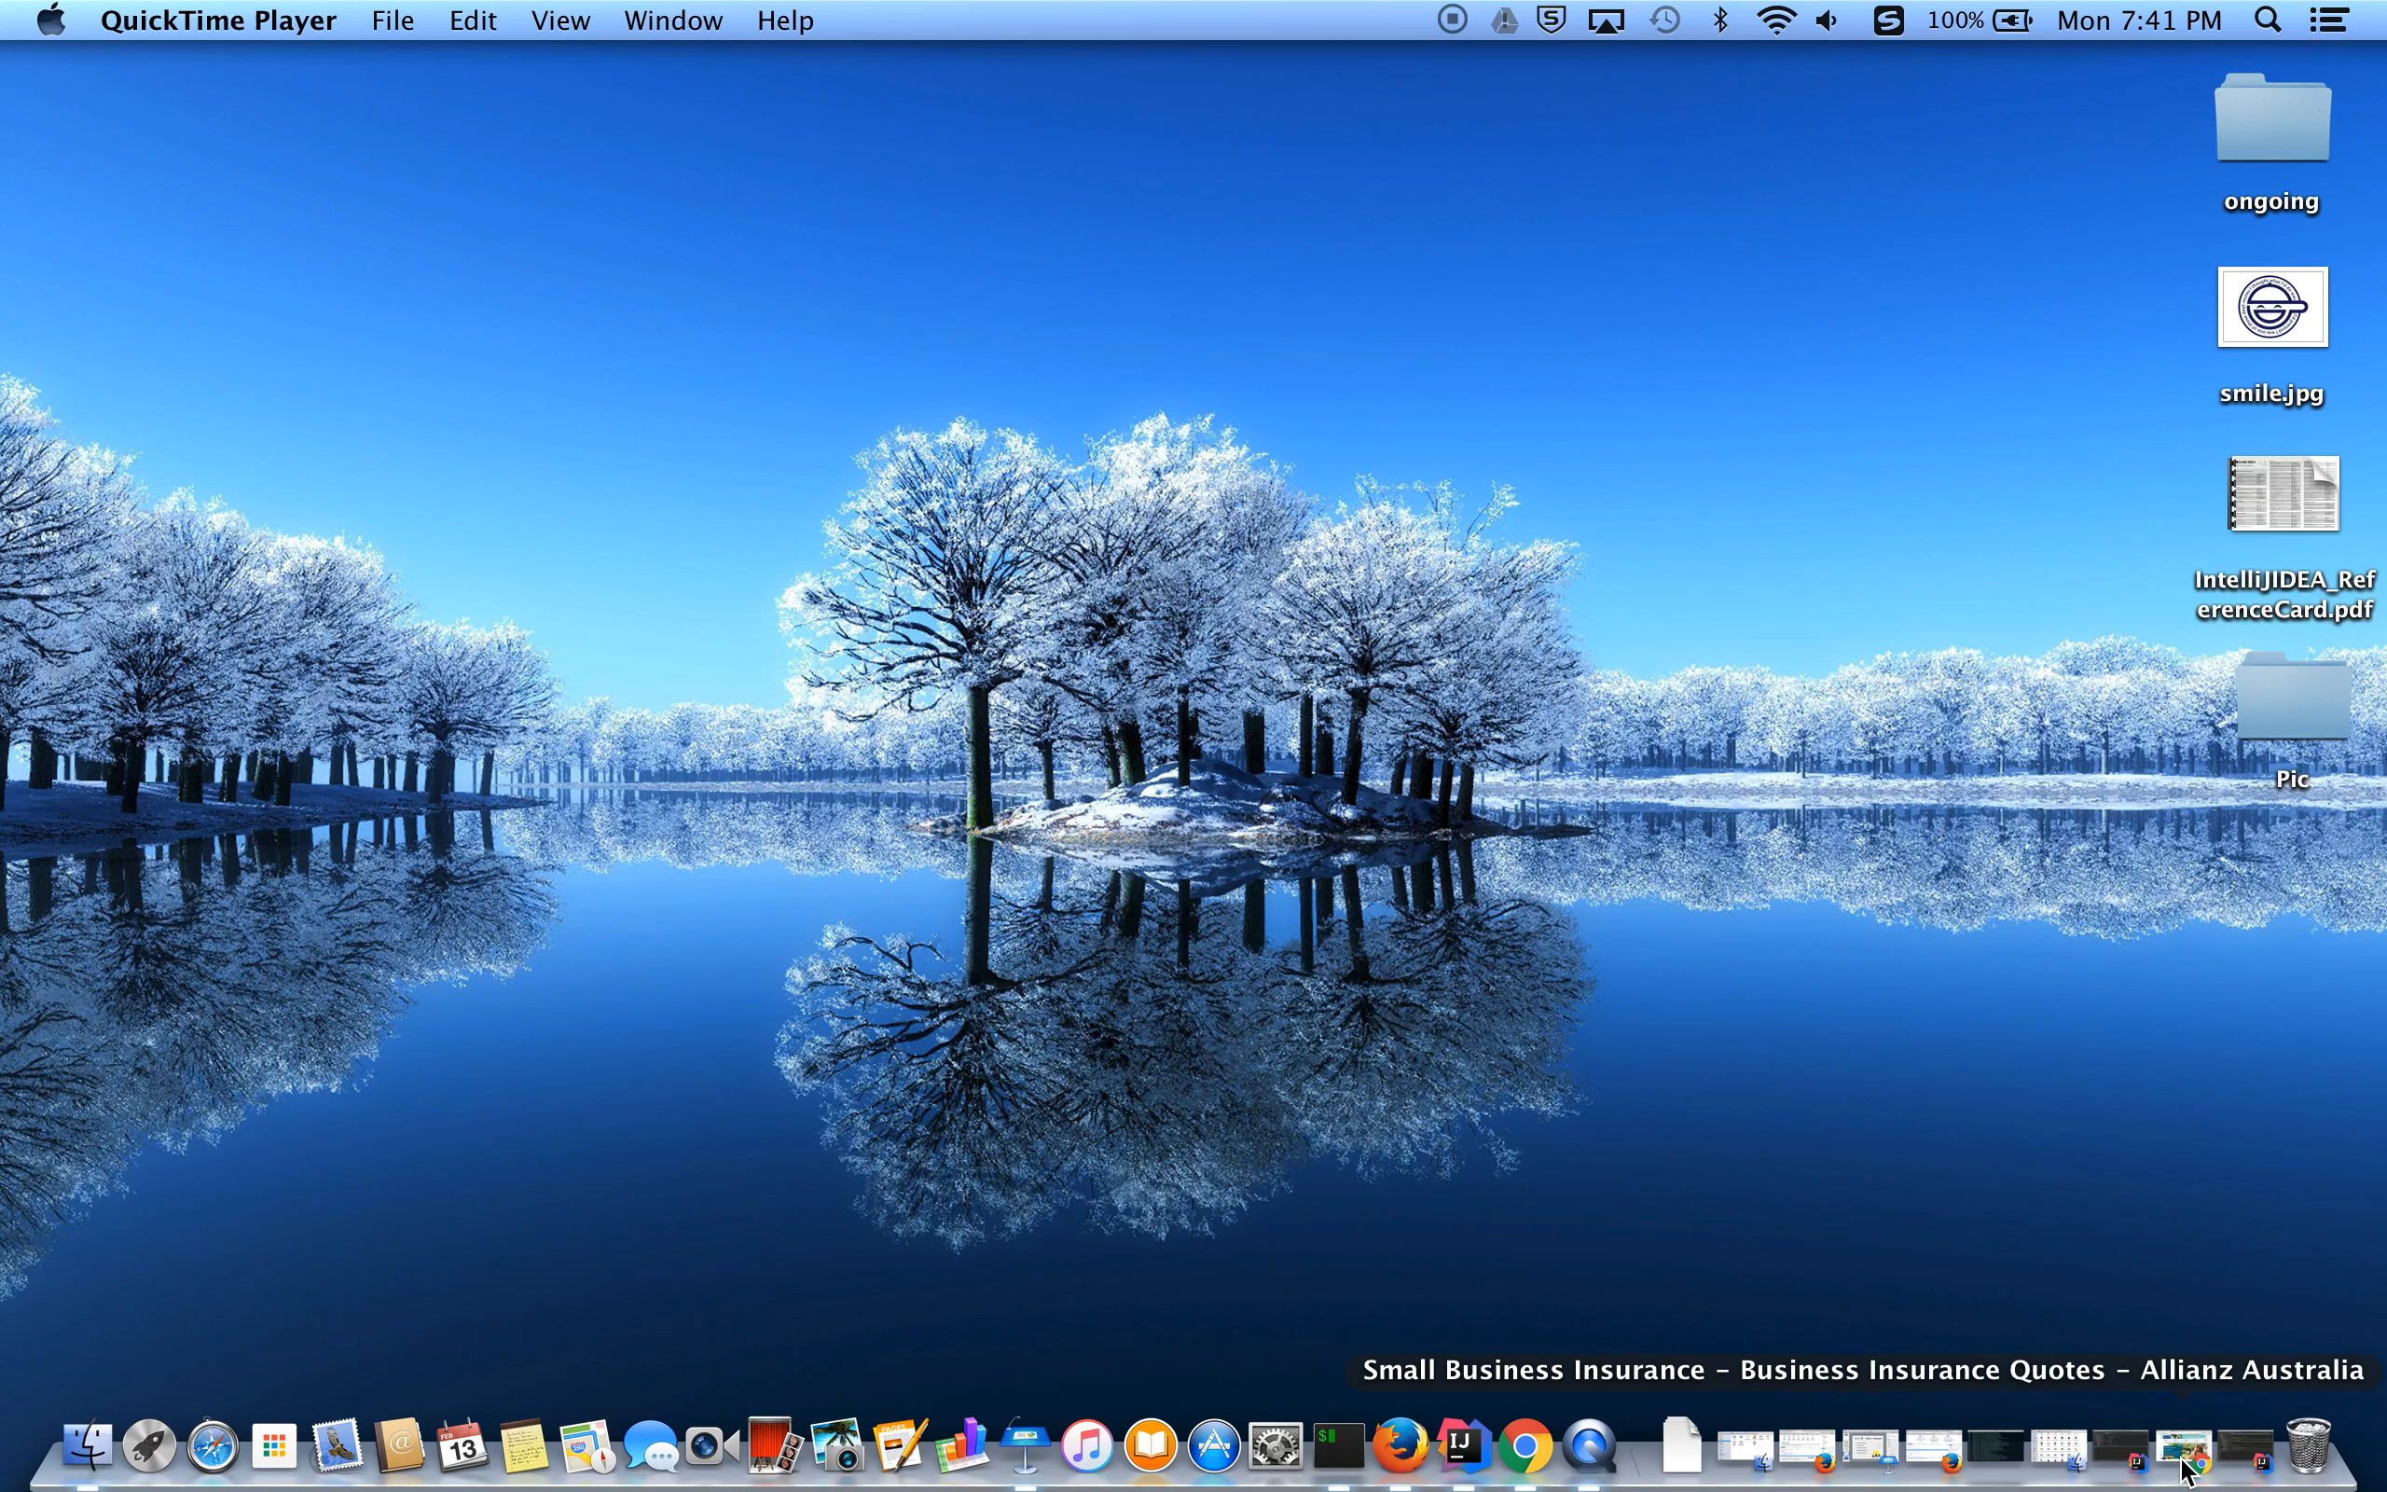
视觉验证 — BackstopJS

Slide 28

视觉验证 — Dpxdt
Python
基于配置文件
命令行工具集合（Image & URL)
API服务
网页更新Baseline

Slide 29
视觉验证 — Dpxdt
DPXDT 前端
CI / Jenkins Job
Robot Framework
API 客户端
DPXDT 服务

Slide 30
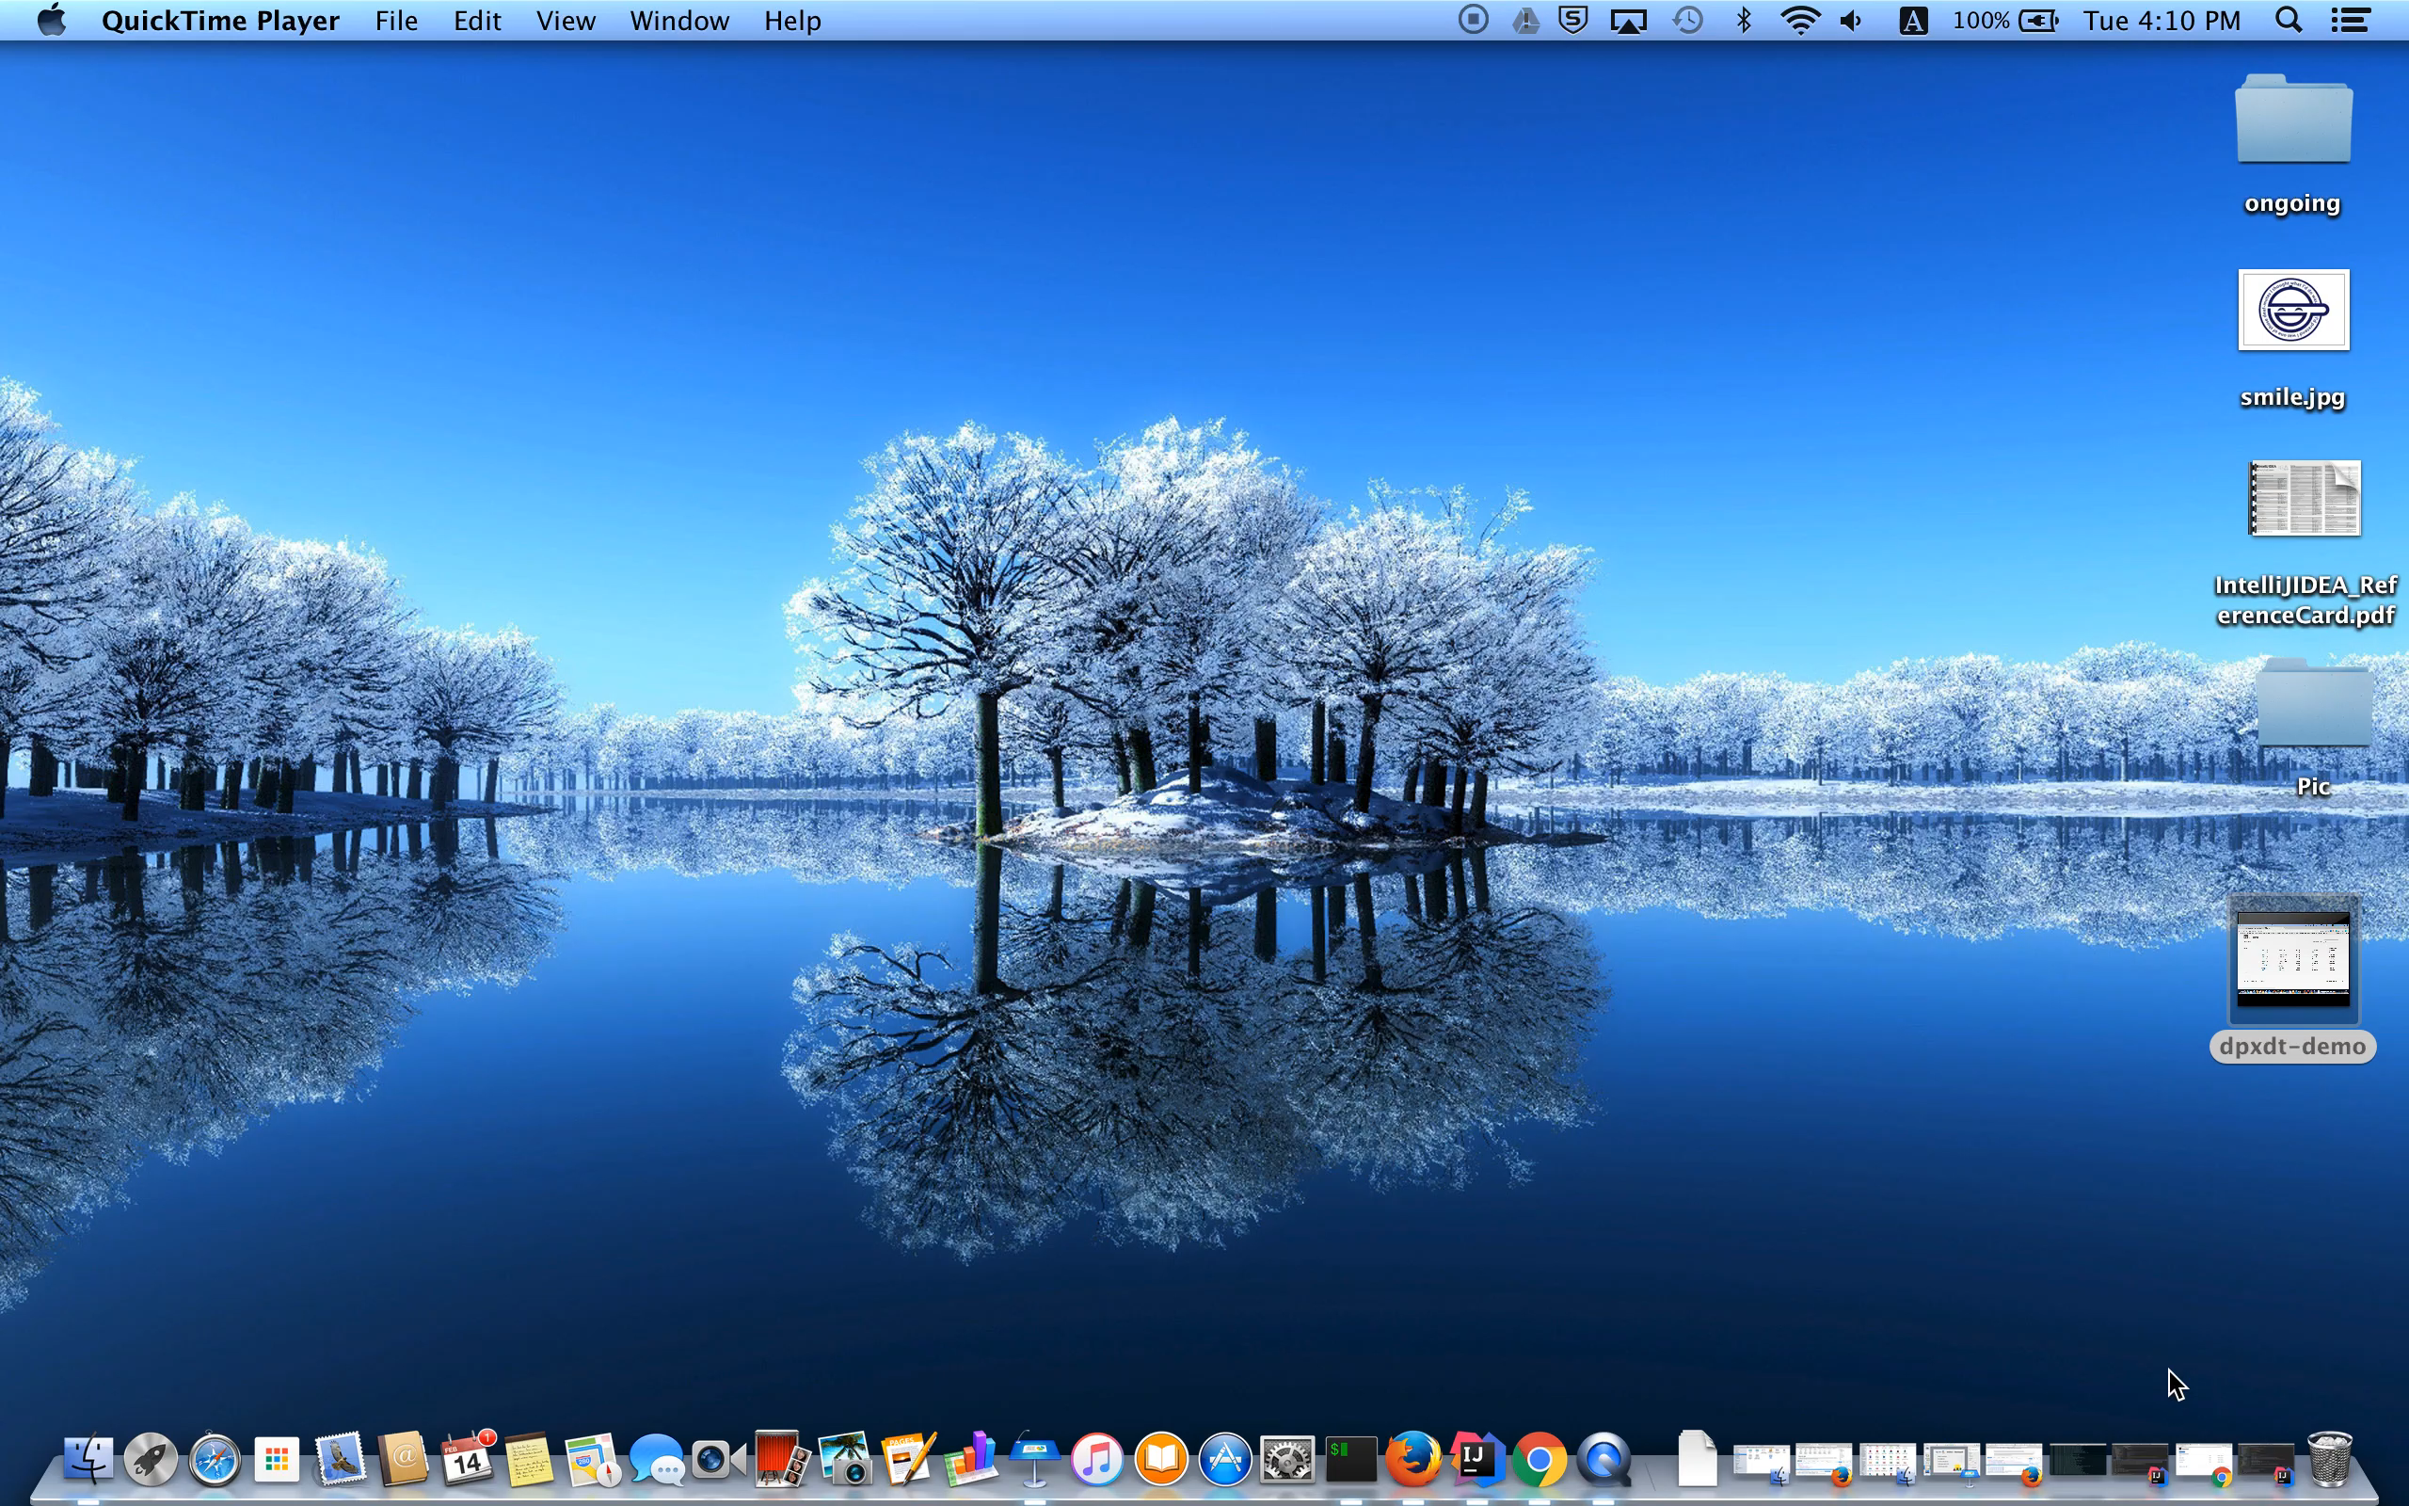
视觉验证 — Dpxdt

Slide 31
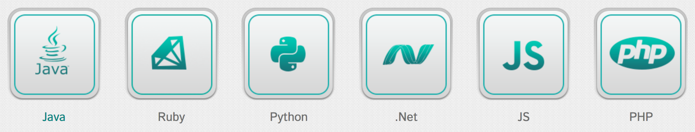
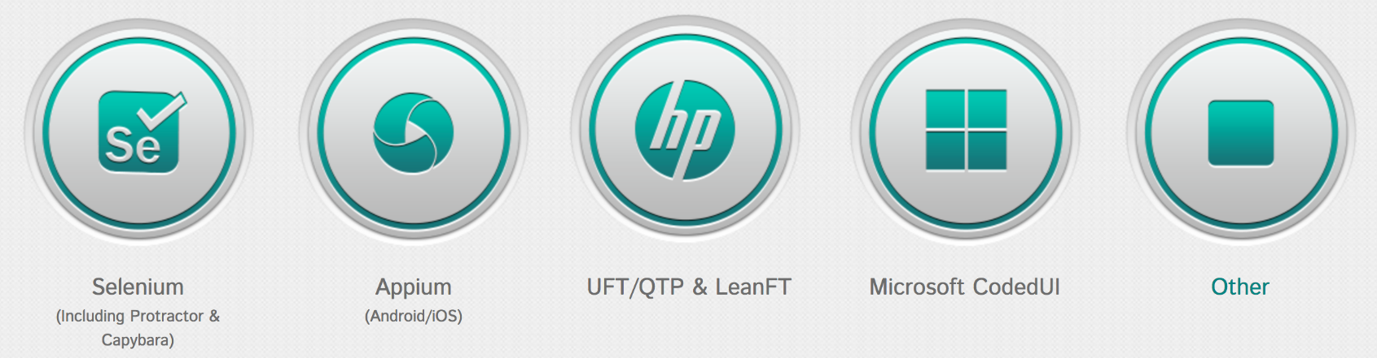
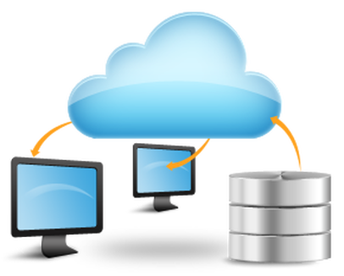

视觉验证 — Applitools
多
语
言
跨
平
台
云
端
商
业

Slide 32

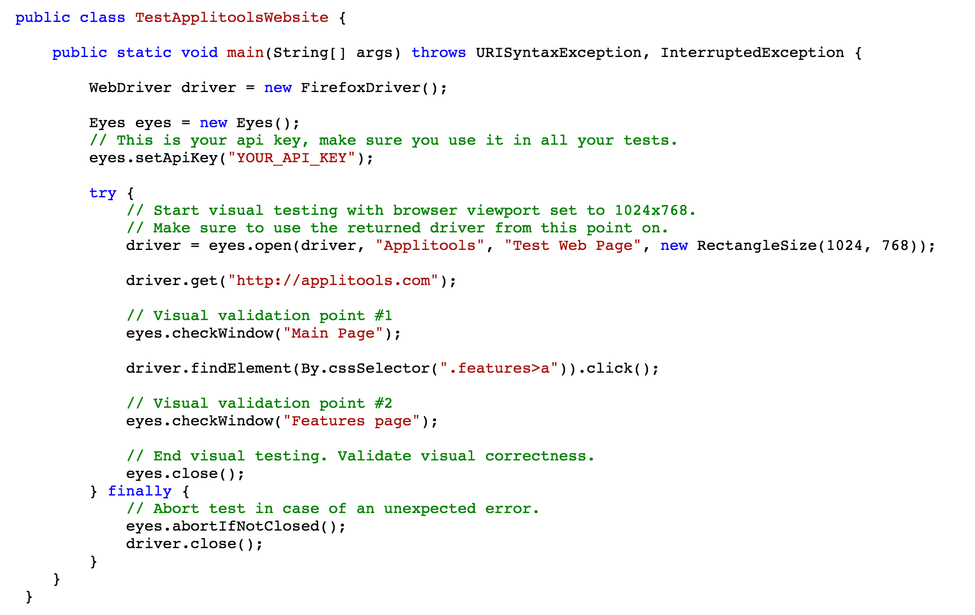
视觉验证 — Applitools

Slide 33
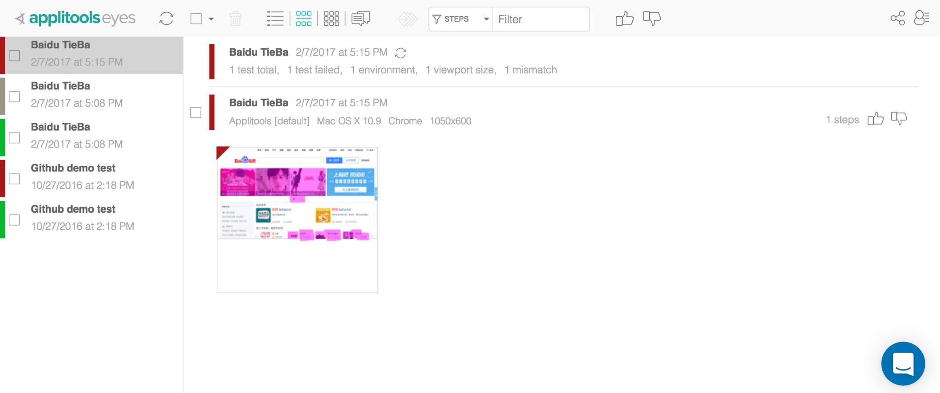
视觉验证 — Applitools

Slide 34
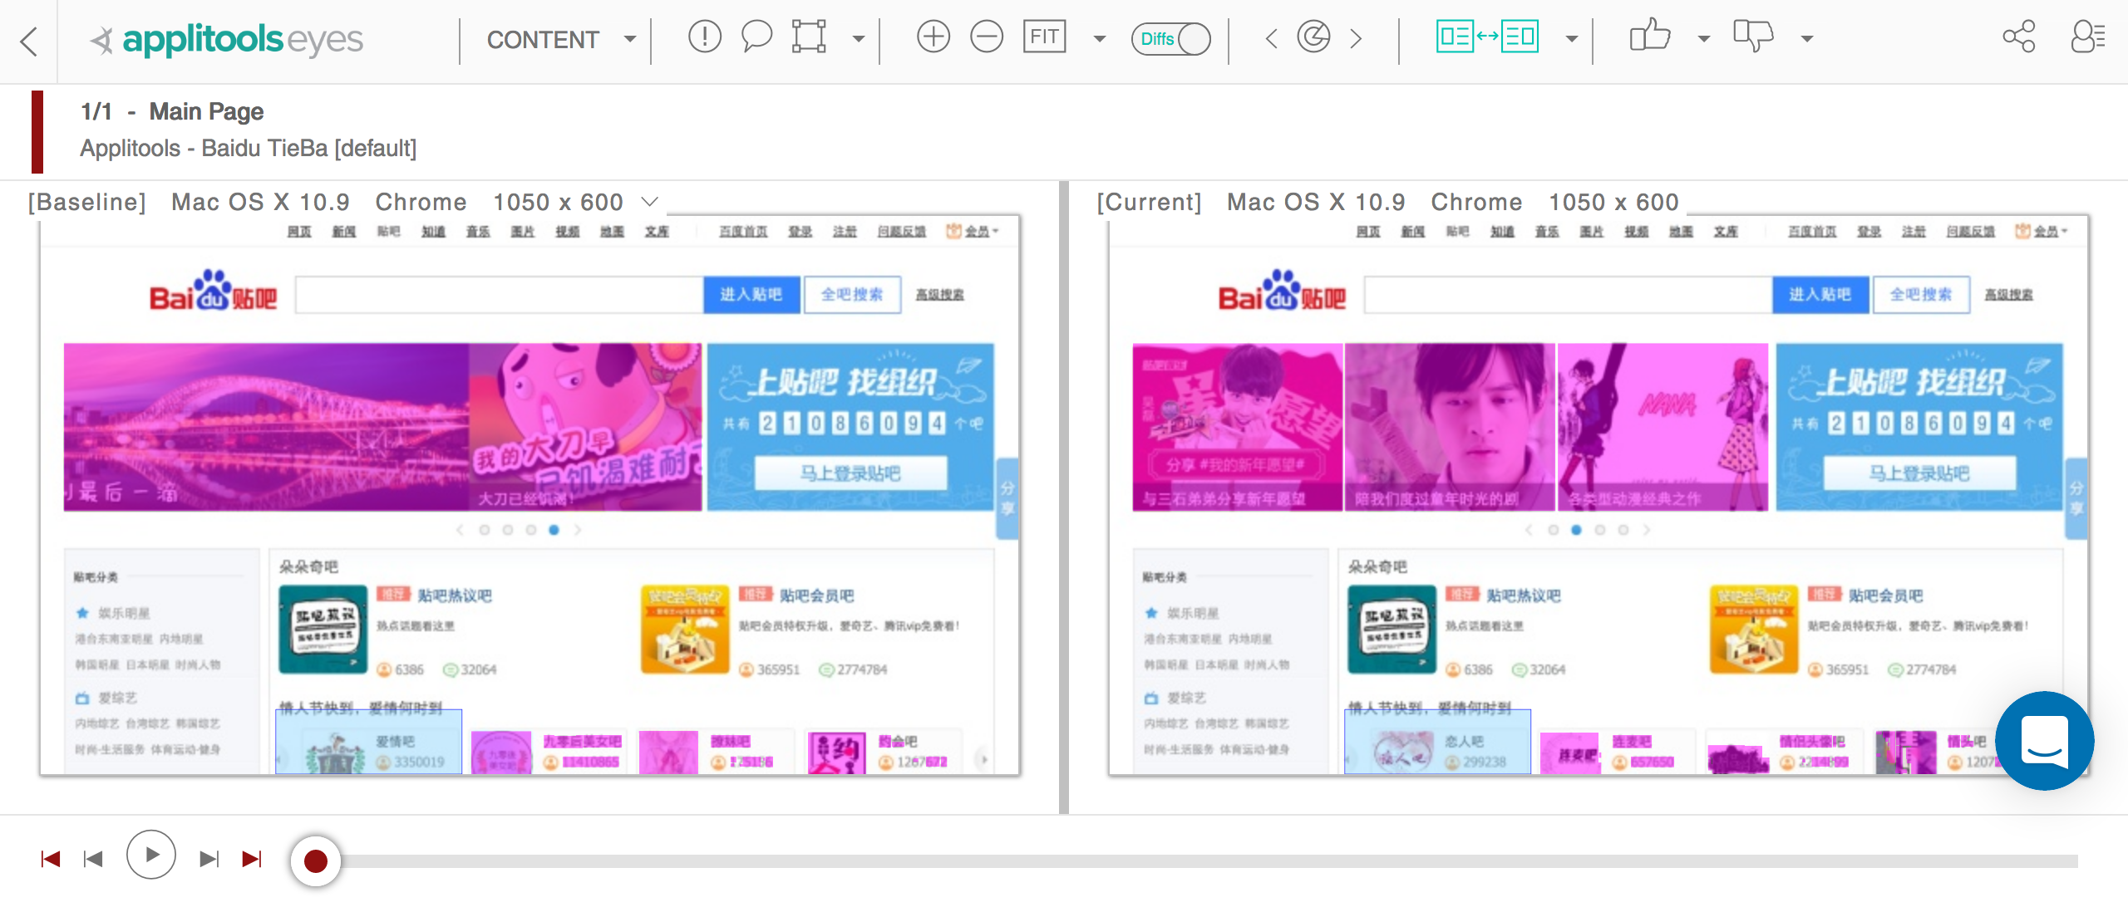
视觉验证 — Applitools

Slide 35
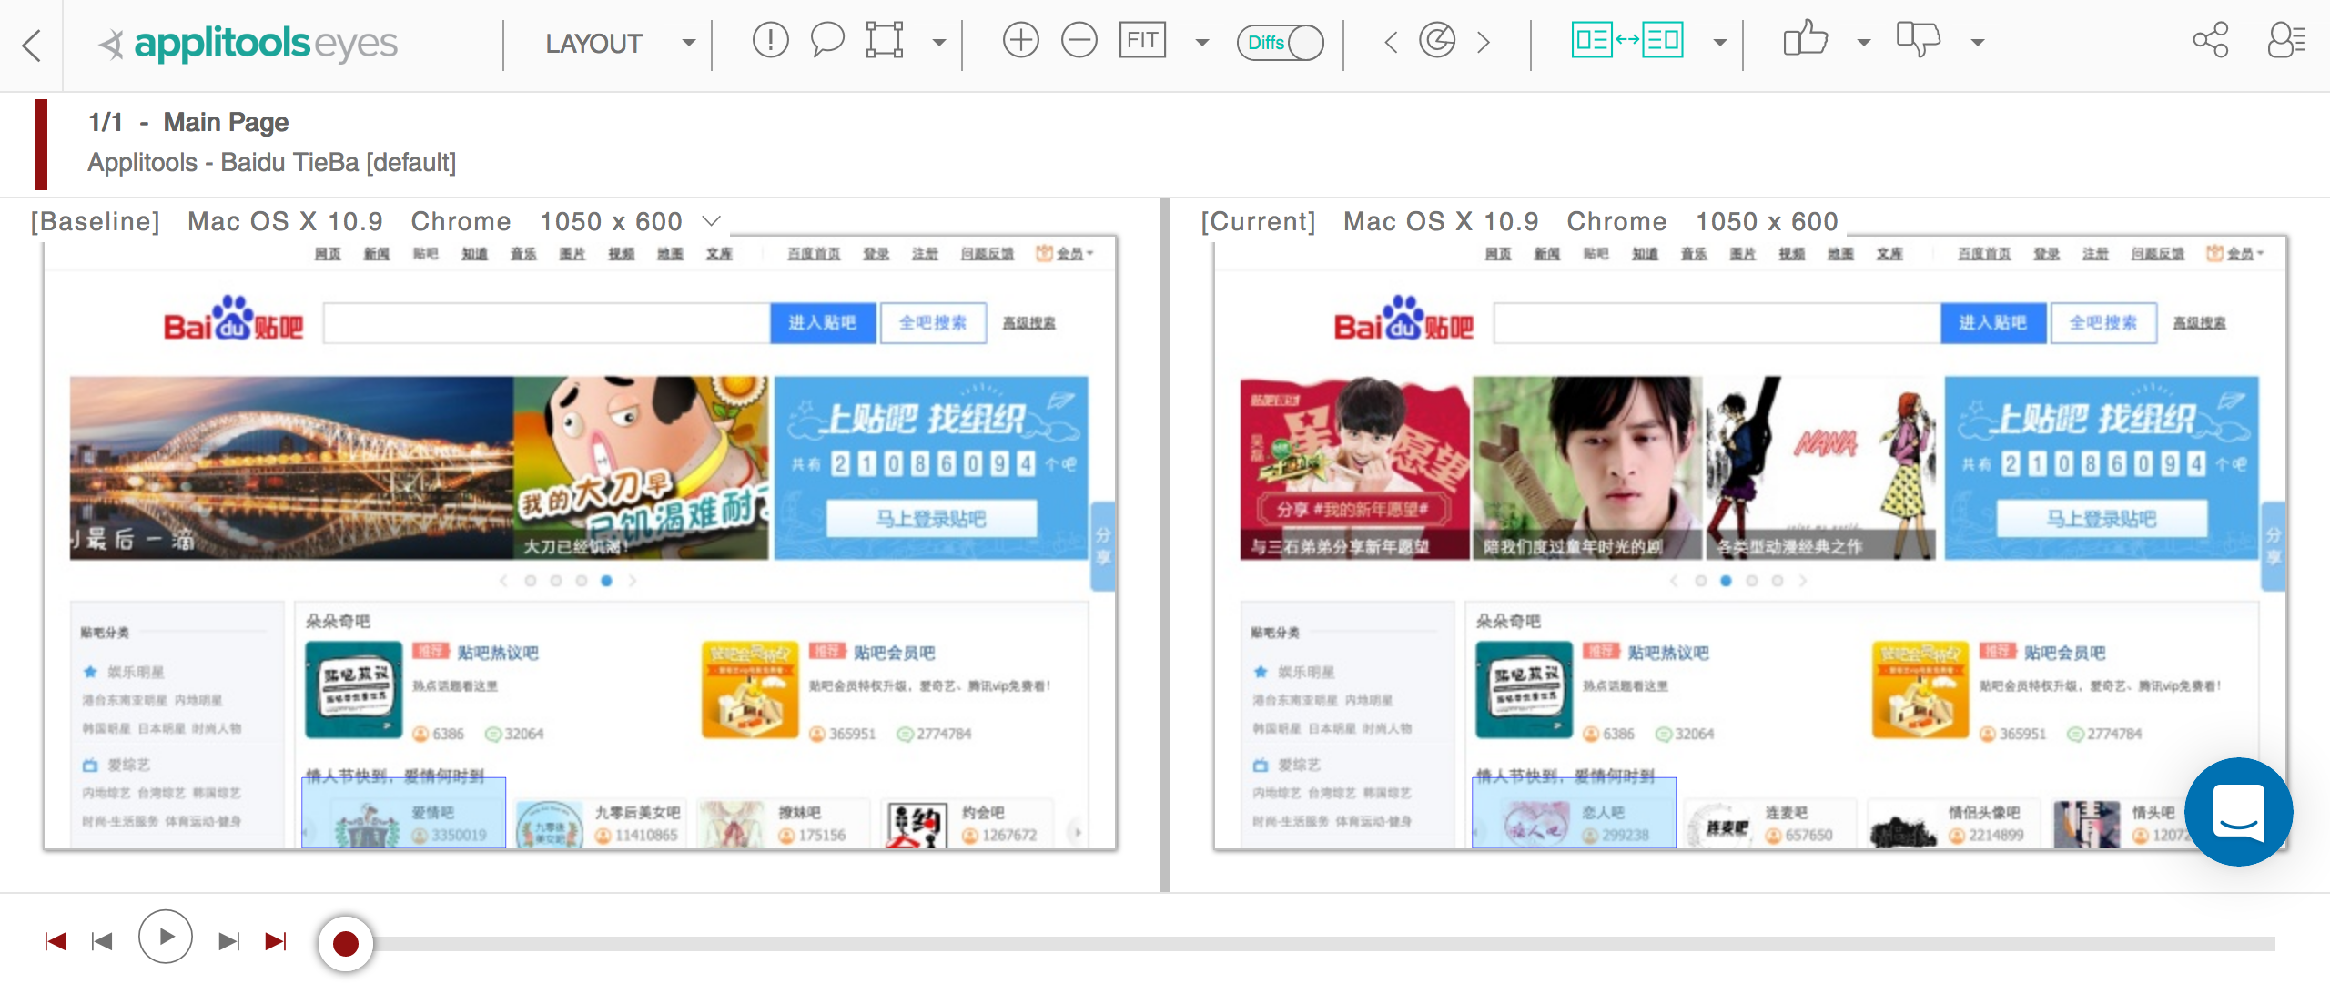
视觉验证 — Applitools

Slide 36

实践&价值

Slide 37

Visual Testing & Perceptual Testing
视觉验证 — 敏捷中的实践
找准验证对象 （document vs element）
全程自动化是不现实的
独立运行才是最有效的
不要想着抢功能测试的饭碗
记住这是回归测试
单环境 & 双环境
CI & CD

Slide 38

Visual Testing & Perceptual Testing
视觉验证 — 敏捷中的价值
弱文档环境下的需求可视化
为快速迭代提供最简单、最直观、最准确UI的回归测试
客户可以随时预览TA的产品
让QA与其他组员的交流更轻松
提高团队自信

Slide 39


演讲完毕，谢谢大家！
http://www.zhongshengdai.com/

